Slide 1
Возможности искусственного интеллекта (ИИ) для решения прикладных задач в медицине
Сергей Макаров
Коммерческий директор АТС

Slide 2
Хороший робот vs Плохой робот
Good Bots
Bad Bots

Slide 3
Как это работает?
Типовые вопросы
Нетиповые вопросы
Типовой вопрос
Нетиповой вопрос
Ответ
Клиент
Виртуальный оператор (искусственный интеллект)
Клиент
Виртуальный оператор (искусственный интеллект)
Нетиповой вопрос
Ответ
Медицинская Информационная
Система
Оператор
> 80%
Ответов не требуют участия человека
< 20%
Обращений перенаправляется на оператора

Slide 4
Наиболее востребованные сценарии обслуживания
Запись на прием к врачу или на процедуры
Сбор анамнеза перед визитом к врачу
Вызов врача на дом
Оформление/закрытие электронного больничного
Ответы на часто задаваемые вопросы
Подтверждение/перенос/отмена записи к врачу
Консультации по наличию и стоимости услуг в частных клиниках, запись на прием

Slide 5
Запись на прием к врачу или на процедуры
Проверка действующего полиса ОМС
Проверка наличия действующих направлений и запись по направлению (на прием, на процедуры)
Запись на прием по фамилии врача
Подбор врача по специализации
Подбор удобной даты и времени приема
Запись на процедуры и на исследования

Slide 6
Сбор анамнеза перед визитом к врачу
78% полностью проходят опрос по симптомам
Каждый следующий вопрос, зависит от ответа на предыдущий
Интеллектуальная обработка происходит при помощи анамнез-бота, используя как алгоритмы ML, так и медицинские стандарты
В понедельник у меня заболела голова слева. Вечером поднялась температура до 39.3. На следующий день появился мокрый кашель.
Температура
Головная боль
Градус: 39.3
Динамика: повышение
Когда: 03.01.2022 вечер
Сторона: Левая
Когда: 03.01.2022
NLP-система может извлекать и обрабатывать информацию о 450 симптомах и их атрибутов
Кашель
Тип: Мокрый
Когда: 04.01.2022

Slide 7
ДЕМО: запись к врачу со сбором анамнеза

Slide 8
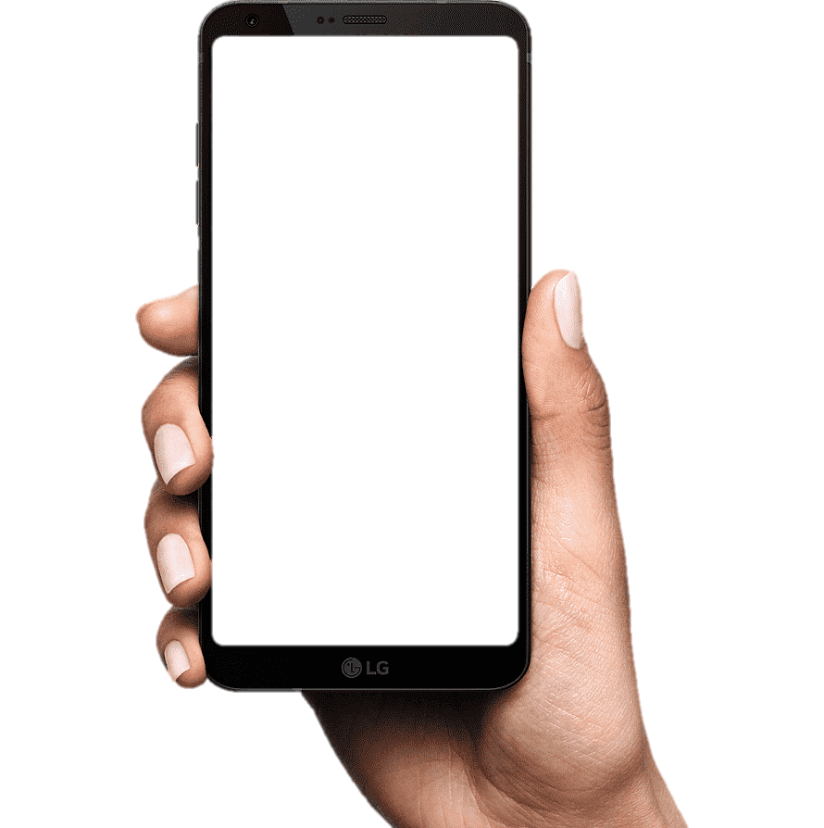
Вызов врача на дом. Что делает робот?
Опрос по симптоматике с фиксацией в заявке
Проверка показаний к вызову врача
Точная идентификация адреса пребывания
ФИО и контактные данные заболевшего
Определение ЛПУ по адресу заболевшего
Регистрация заявки в МИС во время диалога
Самостоятельно отрабатывает 96% обращений
122

Slide 9
Линия 122: Пример профиля нагрузки
937%
Условно типовая нагрузка
334%
100%
165%
273%
122%

Slide 10
Оформление электронного больничного
По результатам анкетирования ИИ принимает решение: оформление заявки на вызов врача или заявки на открытие электронного больничного (ЭЛН = электронный лист нетрудоспособности)
Открыть больничный может только врач, на основании заявки в ЛПУ по адресу пребывания заболевшего. В том числе бывают ситуации, при которых на основании зафиксированной роботом симптоматики принимается решения о выезде врача, а не об открытии ЭЛН.
Закрытие электронного больничного. Выясняются контактные данные и отправляется заявка на закрытие больничного листа в ЛПУ, открывшее ЭЛН.

Slide 11
Covid 19: ответы на часто задаваемые вопросы
> 500 различных вопросов на основе официальных источников
О вакцинации
Получение QR-кода при различных обстоятельствах
Побочные эффекты
Больничный при ковиде
Поездки за границу
Я прилетел из-за рубежа, что я должен сделать?
Чем отличаются вакцины?
Я контактировал с больным COVID, но хорошо себя чувствую – что мне делать?

Slide 12
Подтверждение, отмена и перенос записи
Напоминание и подтверждение приема
Отмена записи в МИС
Перенос записи
Освобождение времени приема для других пациентов

Slide 13
Частные клиники
Наличие и стоимость конкретной услуги в медицинском учреждении
Особенности подготовки к обследованию или прохождению конкретной процедуры
Наличие специалиста конкретного профиля и график его работы
Месторасположение медицинских учреждений
Готовность анализов
Запись на процедуры и на исследования
Подтверждение, отмена, перенос записи
Сбор обратной связи об удовлетворенности пациента
Решения совместимы с МИС «Инфоклиника» от «СМАРТ ДЕЛЬТА СИСТЕМС» https://sdsys.ru/

Slide 14
«Фишки» различных сценариев
Ведение разветвленного контекстно зависимого диалога
Понимание ФИО
Идентификация адреса из речи абонента с проверкой по классификаторам (ФИАС, региональные справочники)
Идентификация пациента и проверка наличия действующего полиса ОМС
Масштабирование под пиковые нагрузки в режиме реального времени
Полностью РОССИЙСКАЯ РАЗРАБОТКА

Slide 15
Спасибо!
Партнёры:
atsaero.ru/medsoft2022
Сергей Макаров
Заместитель генерального директора
Коммерческий директор АТС
+7 903 673 31 71

